Slide 1
APPLICATION AU SERVICE DE LA SANTE PUBLIQUE
Saoussan EL HAOUZI

Slide 2







Plan de Soutenance
3 observations solidement étayées (graphes et/ou tests statistiques à l’appui au besoin) évaluant la pertinence et la faisabilité de l’ application.
Description et Analyse univariée des différentes variables
Présentation de l’application
V
I
Synthèse des différentes conclusions sur la faisabilité du projet.
III
II
IV
Les opérations de nettoyage effectuées.
L’analyse multivariée et les résultats statistiques associés

Slide 3


Objectifs du Projet
Répondre à l’appel à projets lancé par Santé publique France
Objectifs
Trouver une idée innovante d’application en lien avec l’alimentation
Exploitation du jeu de données disponible sur Open Food Fact

Slide 4
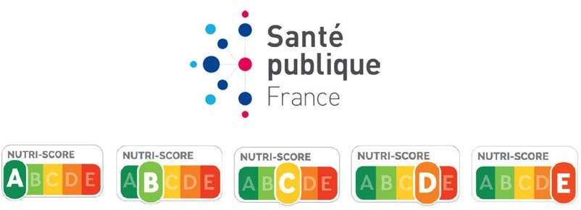

L'application propose une visualisation rapide du Nutri-Score, afin d'aider les utilisateurs ayant peu d'informations sur un produit à faire des choix alimentaires plus sains. Elle permet d'obtenir rapidement une évaluation du Nutri-Score d'un produit en fournissant seulement quelques informations. Cette fonctionnalité permet aux utilisateurs de prendre des décisions éclairées pour une alimentation équilibrée.
Le score varie de -15 à 40

Slide 5
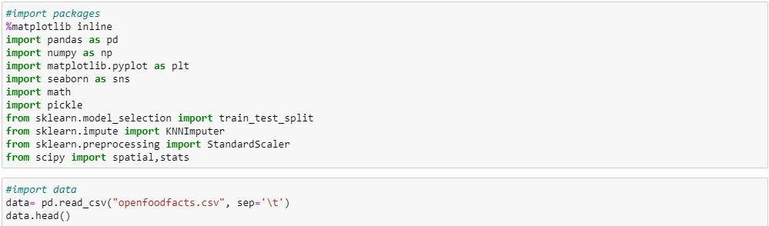
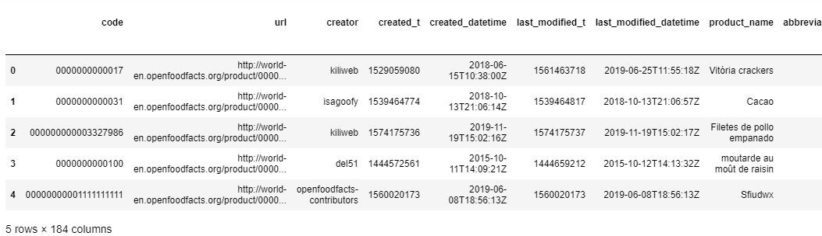
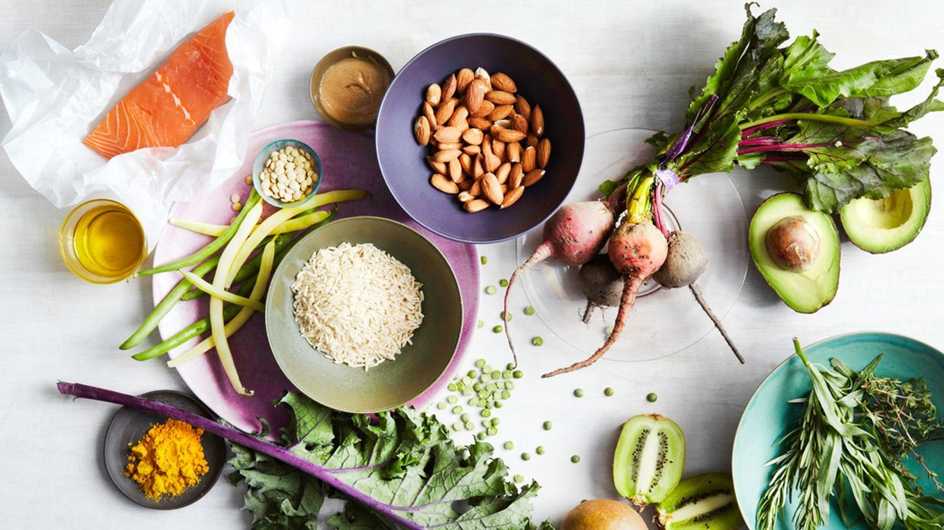

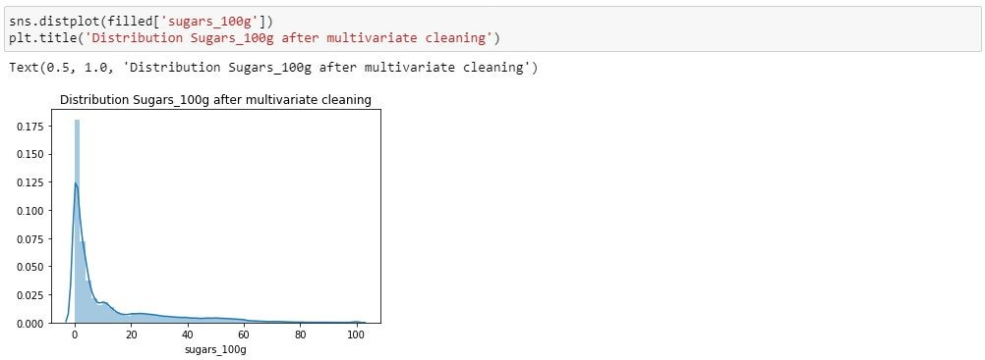

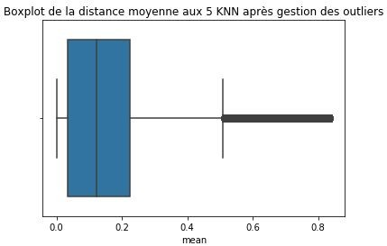
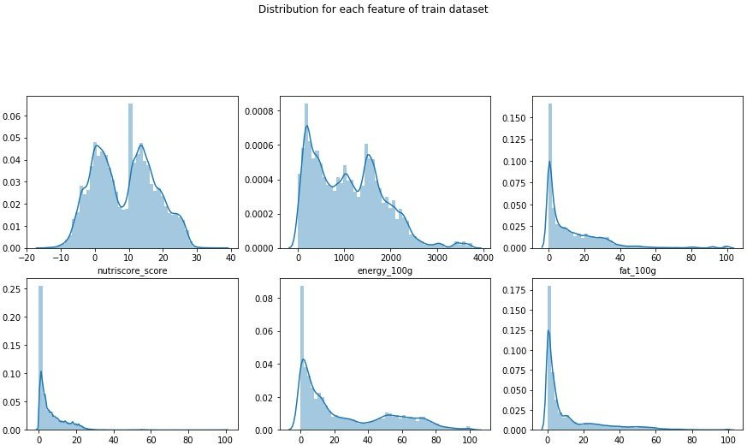
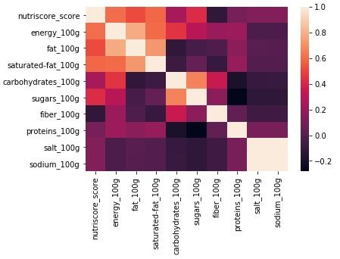
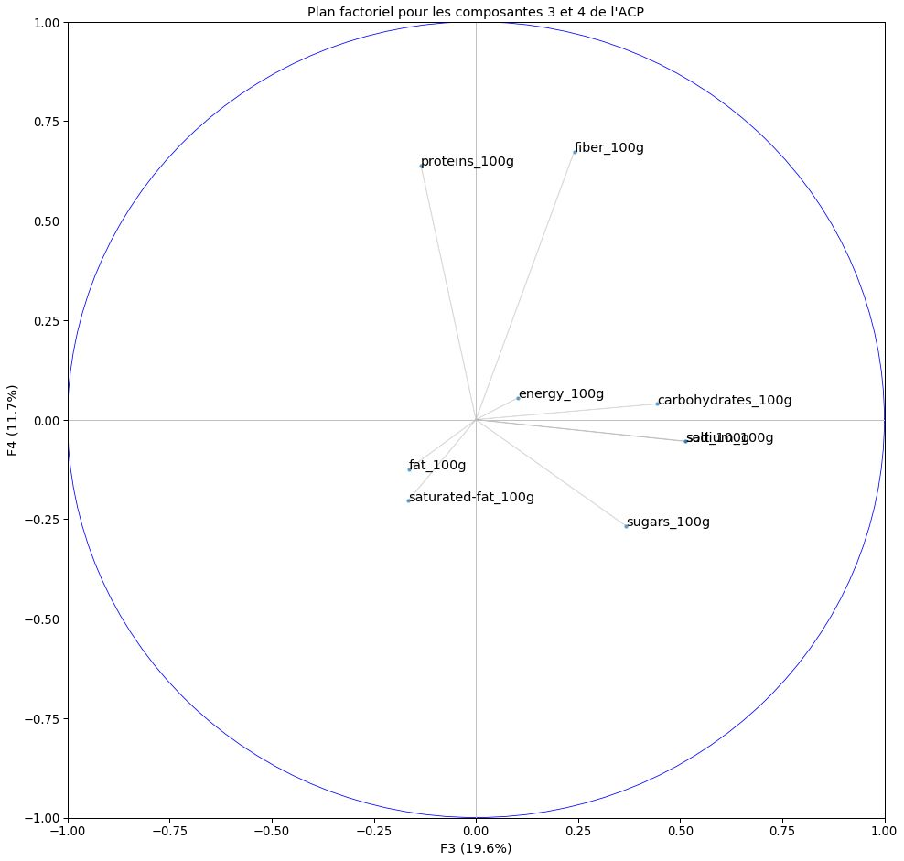
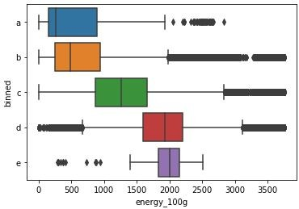
Data Analysis Workﬂow
Openfoodfacts
Data Sharing
Data Cleaning & Analysis

Slide 6
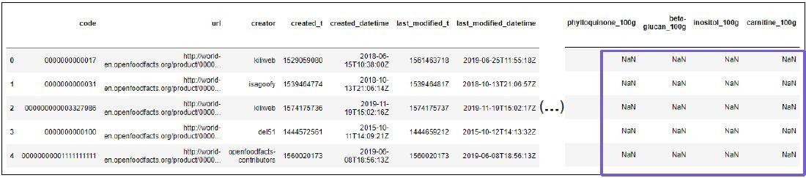

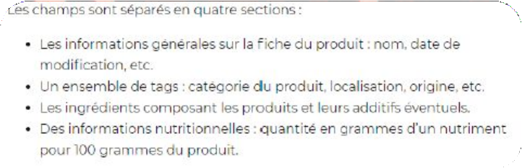
Informations contenues dans le jeu de données

Slide 7


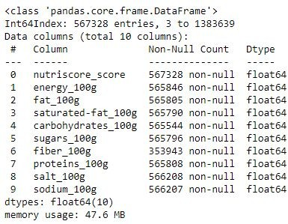

Nettoyage des données
Etude des individus ayant un Nutri-Score renseigné et un bon taux de remplissage général (ici arbitrairement moins de 80% de NaN)
On obtient une base de données avec un niveau de remplissage très satisfaisant
Séparation de notre jeu de données en 2 sets distincts :
base de données en 2 sets distincts :
Un dataset “train” aﬁn de pouvoir entraîner notre futur modèle de prédiction du nutriscore (70% des données)
Un dataset “test” aﬁn de tester le niveau de précision de notre modèle en “ mise en production” (30% des données)

Slide 8
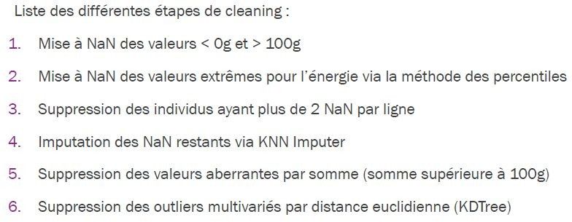
Nettoyage des données

Slide 9
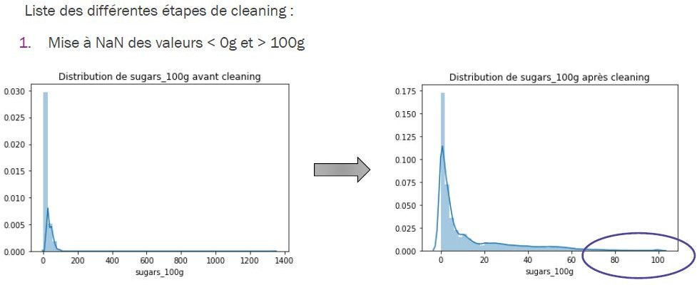
Nettoyage des données

Slide 10
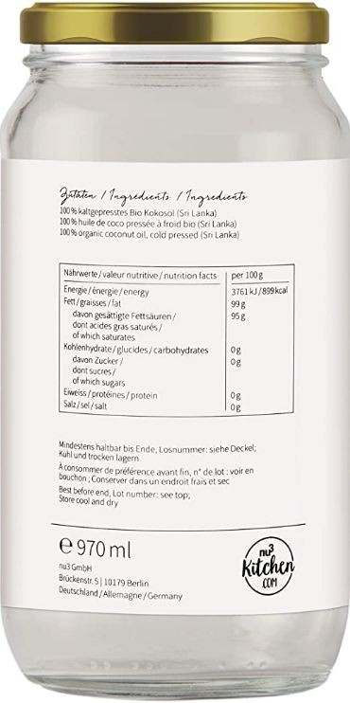
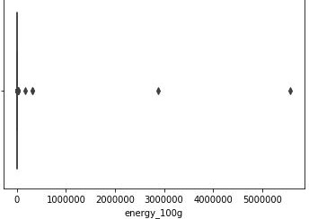
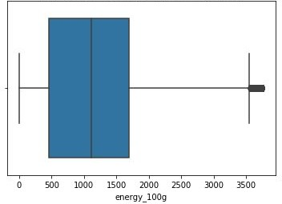

Nettoyage des données
Mise à NaN des valeurs extrêmes pour l’énergie via la méthode des percentiles
Boxplot energy_100g avant cleaning
Boxplot energy_100g après cleaning
0,995 percentile semble pertinent (3761 Kj) correspondent aux valeurs que l'on peut trouver sur l'huile de cuisson)

Slide 11


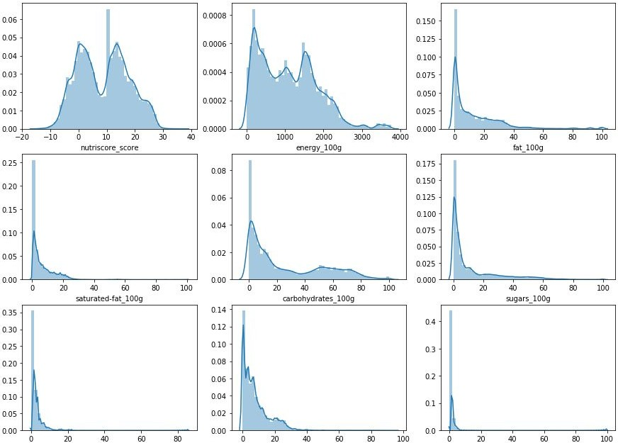
Nettoyage des données
Distribution de chaque feature du train dataset

Slide 12
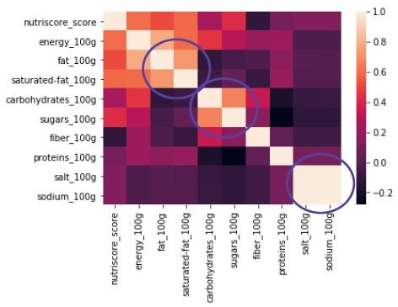
Analyse et exploitation
Matrice de corrélation (coeﬃcient de Pearson)
Nous pouvons observer une corrélation significative entre les caractéristiques suivantes:
graisses / graisses saturées (fat/ saturated-fat)
glucides / sucres (carbohydrates/ sugars)
sel / sodium (salt/sodium)

Slide 13
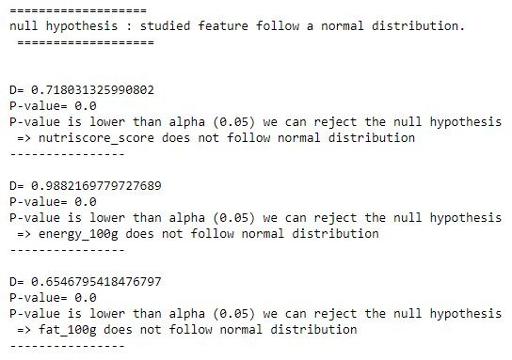
Analyse et exploitation
Test de normalité
(Kolmogorov-Smirnov)

Slide 14
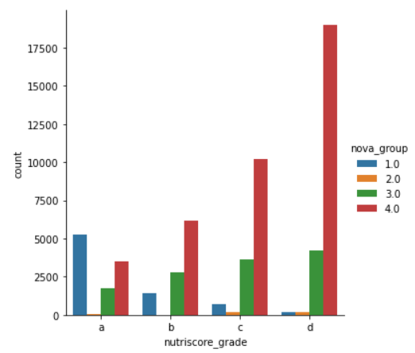
TEST de CHI2
Statistique du chi2 : 24121.0213933612
Elle indique la mesure de l'écart entre les observations réelles et les valeurs attendues selon l'hypothèse nulle. Une valeur plus élevée indique un écart plus important.
Valeur-P : Une valeur-P de 0.0 indique une très forte significativité statistique, ce qui signifie que les résultats observés sont très peu probables sous l'hypothèse nulle.
On rejette l’hypothèse d’independance

Slide 15
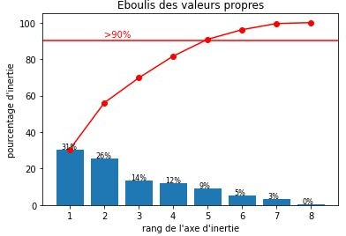
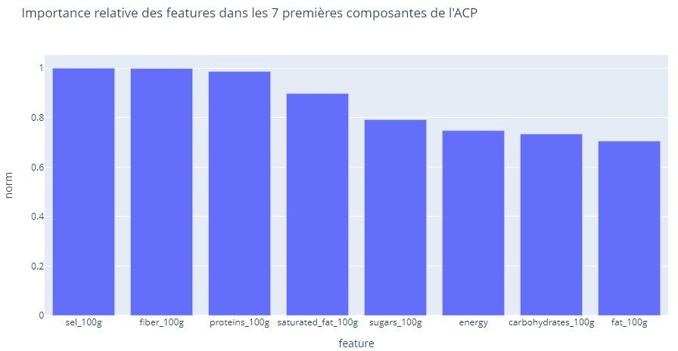


Analyse en Composantes Principales
Peut-on réduire notre nombre de variables?
Si oui, combien de variables sont nécessaires pour décrire notre jeu de donnée?
Réduction possible à 4 composantes avec près de 90% des données.

Slide 16
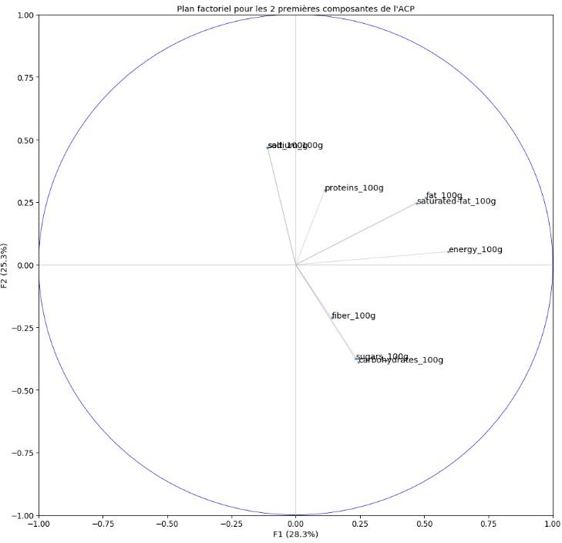
Analyse et exploitation
Test ACP
F1 représente les lipides donc l'énergie dans un produit.
F2 représente les produits légèrement salés et riches en protéines.
F3 qualiﬁe les produits riches en protéines végétales.
F4 la richesse en sel des produits.

Slide 17
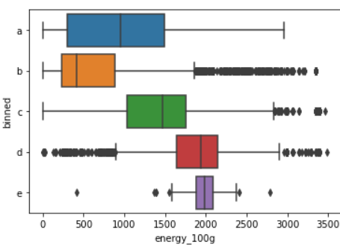
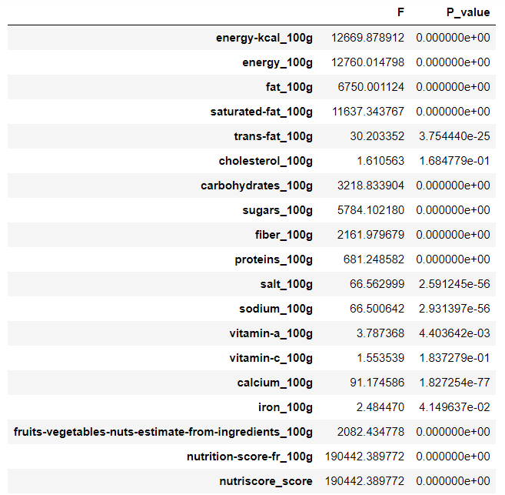
Analyse et exploitation
Test ANOVA
Objectif : le test d’ANOVA permet d’étudier le comportement d’une variable quantitative à une ou plusieurs variables qualitatives.
Ces résultats indiquent que pour toutes les variables, à l'exception de cholesterol_100g, vitamin-a_100g
et vitamin-c_100g, il existe des différences significatives entre les groupes.
La valeur-P de 0.0 pour ces variables indique qu'il y a une forte association entre les variables et la variable cible.

Slide 18
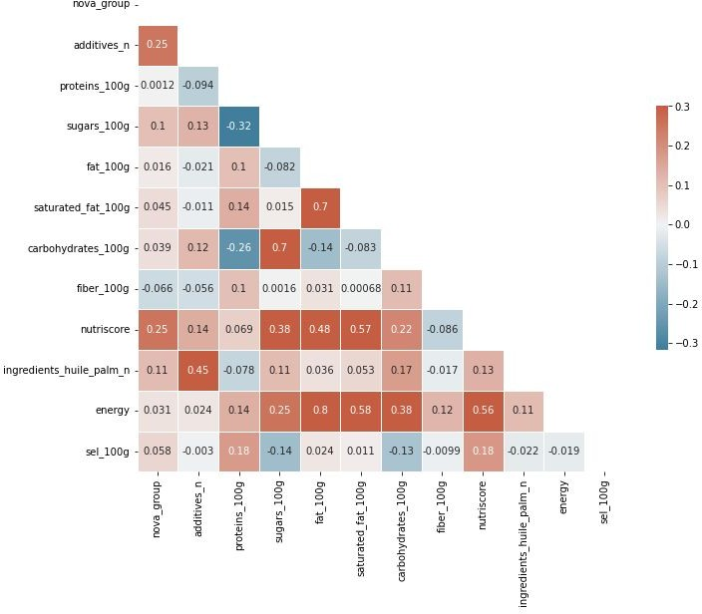
Faisabilité de l’application
Toutes les données nutritionnelles sont plus ou moins dépendantes (matrice de corrélation)
Si on se cantonne aux scores Nova
= 1,2,3 et Nutriscore =A,B,C il ne nous reste que 45000 produits.
Les catégories de produits utilisés dans une bonne alimentation sont disponibles et comportent suffisamment de “bon scores”
L’application est opérationnelle

Slide 19
Conclusion
Après le nettoyage des données et l’exploration, certaines variables sont nécessaires pour prédire un Nutri-Score automatique :
L’Energy
Le Sucre
La Graisse
La Graisse Saturée

Slide 20
Analyse critique :
La base de données est alimentée par le public donc les erreurs de renseignements sont courantes.
Le nombre de produits correspondants à nos critères est faible. Mais le nettoyage était large.
Les imputations peuvent être améliorées.
Points à explorer :
Une vériﬁcation préalable ainsi qu’un arrangement des données serait préférable.
Un algorithme de calcul du nutriscore. Un algorithme de calcul du nova score.

Slide 21

Merci pour votre attention !!

